Slide 1
Jézus pere

Slide 2
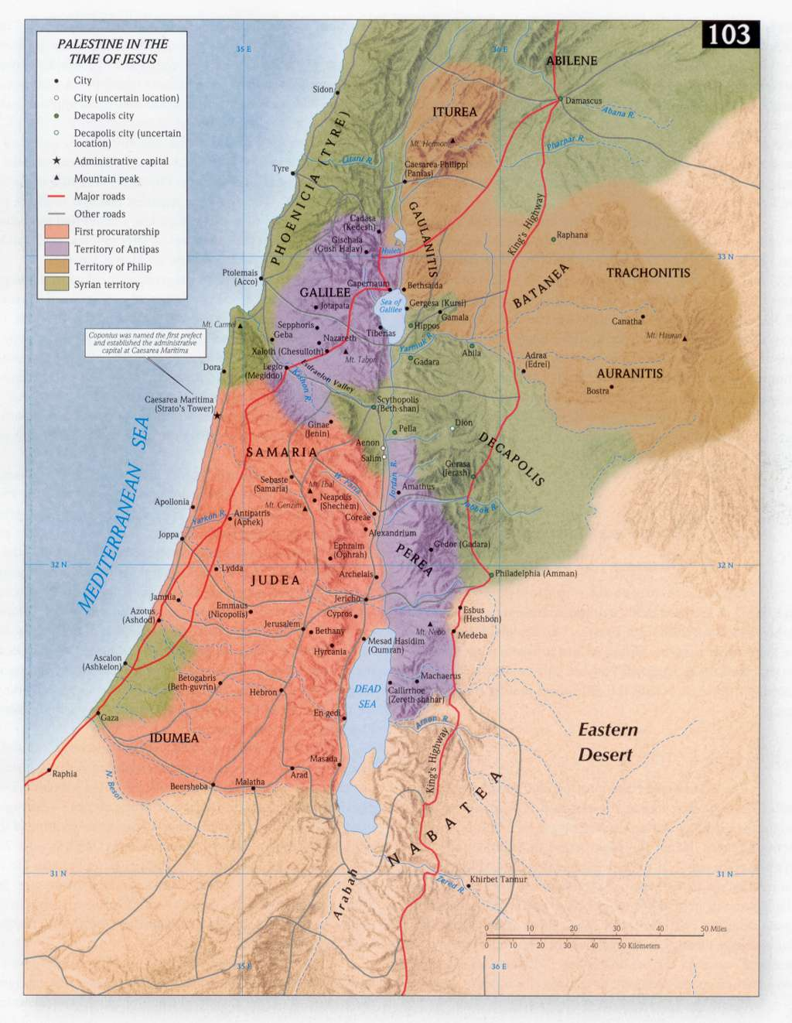
Palesztina Jézus korában

Slide 3
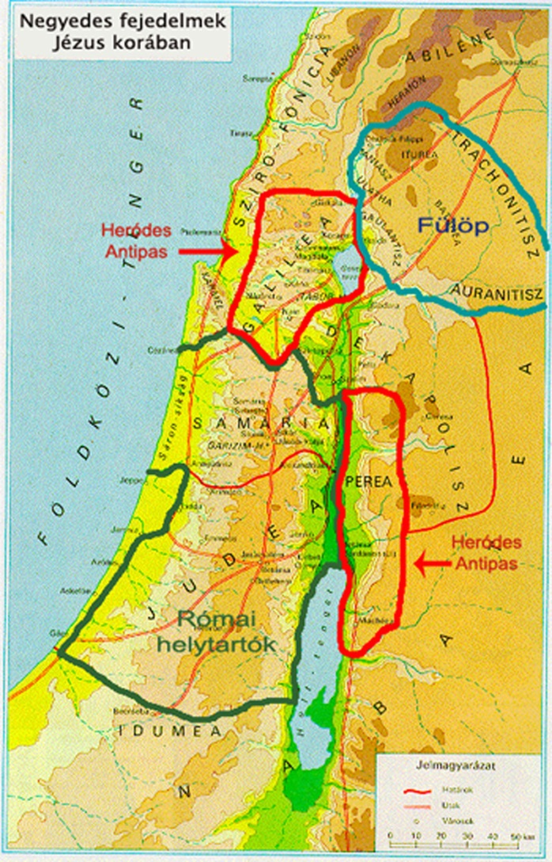

Slide 4
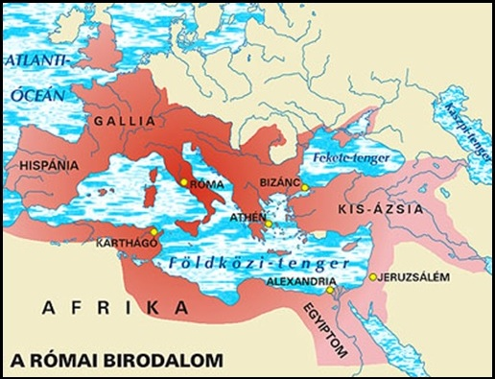

Slide 5
Kr. u. 29.
Rómaiak által megszállt terület
Terület a római közigazgatás alá helyezve
A közigazgatást procurátor irányítja, szíriai kormányzónak alárendelve, halálbüntetés jogával felruházva (41-ig)
Belső kormányzás: jeruzsálemi Magas Tanács hatáskörében (Jeruzsálem Júdea fővárosa, provincia székhelye)

Slide 6
Róma 700 éven keresztül hadat visel
Adófizetővé tesz országokat
Fenntartja magának a legfőbb jogokat
A népek kezében marad:
belső közigazgatás,
városi rendfenntartás,
kisebb jelentőségű ügyekben a bíráskodás
vallásgyakorlás
Római kézben:
Főbenjáró dolgokban a jogalkotás + végrehajtás
+ adószedés ( provinciánként különbözően)

Slide 7
Róma nem engedi át az élet – halál feletti ítélkezés jogát
Szétválasztható az ítélkezés és végrehajtás?
Ha ítélkezni nem akart volna Róma, akkor egyszerű intendánsokat küld a provinciákba, és nem teljhatalmú kormányzókat.
Róma hatalma az idegenekre is kiterjed.

Slide 8
A császári provinciákba a kormányzóval együtt prokurátort is küldtek.
A provinciák kisebb kerületeibe (Judea) csak prokurátort.
A császári procurátorokat csak az adóperekben illette meg a bíráskodás joga.
Kivéve, ha helytartói tisztséget is betöltöttek, mint Pontius Pilátus.

Slide 9
Az egyetlen hatalom Judeában, akinek joga volt Jézus felett bíráskodni (letartóztatni, kihallgatni, lefolytatni ellene a bizonyítási eljárást, elítélni) → Pontius Pilátus
Nem lehet igaz az az állítás, miszerint a zsidó bírák ítéletét a rómaiak jóváhagyhatták, vagy megtagadhatták.
3 pl. (római idő szerint 81, 370,691) az ítélkezés és végrehajtás elválasztására, de: ugyanazon államon belül!!!!!!

Slide 10
Forrás: Biblia
A csoda nem volt újdonság, nem állt a szokással, közfelfogással ellentétben, a büntető igazságszolgáltatás nem volt erre érzékeny.

Slide 11
Csütörtökről péntekre virradó éjszaka
Getszemani kert
Júdás csókja
- Kit kerestek?
- A názáreti Jézust.
- Én vagyok.
Miért éjjel?
Miért titokban?
Letartóztatás, vagy szabadságtól megfosztás feljelentés végett?

Slide 12
Magas Tanács: főbenjáró bűntettek esetében letartóztatásra nincs joga, csak a rómaiaknak
Félrefordítás: kohorsz ꞊꞊ fegyveres csapat≠ római helyőrség
Törvényes parancs nincs a letartóztatásra
- zsidóknak nem volt joga
- rómaiaknak nem volt oka, sőt
- egyik tanítvány ellenáll → nem büntetik meg
- az árulás az egyik legnagyobb bűn
a mózesi tv-ek szerint

Slide 13
Jézust Annás elé viszik
Ki Annás?
- nem főpap (7-14)
- apósa az akkori főpapnak (+ 5 fia felváltva)
- főpapi tisztség 50 évig az ő családjában
- befolyásos, intrikus, mindenbe beleavatkozik
- valószínűleg tőle ered a letartóztatás ötlete
•a főpapot a római procurator nevezi ki

Slide 14
• a főpap: Kaifás (25-36)
- szellemi színvonala átlagon aluli
- helyette apósa gyakorolja a tényleges hatalmat
- Annás és Kaifás 1 udvarban, 2 házban laktak
Jézust Annás kihallgatja, majd átviszik Kaifáshoz, ő is, és összehívják a Magas Tanácsot (éjszaka van)

Slide 15
Jézus a Magas Tanács előtt
Magas Tanács éjjel ülésezik (????)
1.+2. evangelista: Jézust a főpap palotájába vezetik, a törvénytudók és vének már egybegyűltek, tanúk, főpap kérdései a vádlotthoz, gyülekezet kimondja: Jézus méltó a halálra.
4. evangelista: tárgyalás éjjel folyik, de a Magas Tanácsról nem tesz említést.
3. evangelista: Jézus éjjel ideiglenesen a főpap palotájában, napfeltekor a Magas Tanács összeül, tanúkat nem kérdeznek, sietteti az ítélet kimondását.

Slide 16
Valószínűtlen, hogy éjjel a Magas Tanács összegyűlt
Lukács szerint: a papi fejedelmek és a vének jelen voltak Jézus elfogatásánál → ebből következhetne, hogy a Magas Tanács éjjel összegyűlik
Máté, Márk: „Kora reggel tanácskozásra gyűltek össze.” = újból összeültek határozathozatal céljából → az ítélet már éjjel megszületett

Slide 17
Tanácskozás eredménye: Jézust átadják Pilátusnak
Tehát reggel már nem tanácskoztak az ügyről, akkor az ítélkezés mégis éjjel történt
Minden evangelista: Jézus elfogatása és átkísérése a főpap házába éjjel történt
A Magas Tanács kétszer ülésezhetett, a reggeli ülésen már tárgyalást nem folytattak

Slide 18
A zsidó bírósági rendszer
3 fokozatú
•Nagy Szinhedrin/Szanhedrin
(Vének Tanácsa)
71 fő
+ 2 szinhedrion (23-23 bíró) helyettesítésképpen
•Városonként (120 nagykorú férfilakos)
kis szinhedrionok
(23 bíró)
•legalsó (3-3 bíró)

Slide 19
Szinhedrionok: Papok + laikusok
Választják
Kit? – szabad
– tiszteletet parancsoló külső
– legyen gyermeke
– ne legyen nagyon előrehaladott korú
Kit nem? – vakok, heréltek, madáridomítók, kockajátékosok, uzsorások, akik a szabbath-év alatt élelmiszerkereskedéssel foglalkoztak

Slide 20
Bírák számára 3 fokozatú joggyakorlat
Fokozatos előrehaladás
Kinevezés: Nagy Sz. intézőbizottsága (kézfeltétellel szavaznak)
Nagy Sz.: elnök, alelnök
Kisebb bíróságok – esetről esetre választják a vezetőt
Üléseken 2 jegyzőkönyvvezető
Védelem nem megengedett!!!!!!!!!!!!!

Slide 21
Az ítélet végrehajtására + rendfenntartásra: bíróságok mellett tisztek (shoterim)
Feltehetőleg Jézust is a szinhedrion shoterim-jei fogták el

Slide 22
Nagy Szinhedrin feladatköre
Királyt választ
Interregnum idején kormányoz
Hadüzenet
Jeruzsálem fejlesztése
Templombővítés
Házasságtöréssel vádolt asszonyok – csodatévő vízzel (Talmud)
Kiirtásra szóló ítélet más vallásra áttért város/törzs ellen
Halálos ítélet hamis prófétákkal szemben

Slide 23
Jézus idejében a halálos ítéletre való jog felfüggesztve → ez a megszállók joga
Megszűnt a királyválasztás joga is a rómaiak alatt
Halálos ítélet kimondásának a joga minden esetben a megszálló rómaiaké

Slide 24
Mózesi törvények szerint:
Tilos éjjel halálos ítéletet hozni
Tilos ítéletet hirdetni azon a napon, amikor a tárgyalás megkezdődött

Slide 25
Vissza a perhez
Nincs jegyzőkönyv az éjszakai ülésről
Forrás: evangéliumok (Máté, Márk)
Ítélethez 2 egybehangzó tanú → nem volt (163. o.)
Vád: - lázadás (elbontom a templomot és 3 nappal alatt újat építek)
- istenkáromlás (ő Krisztus, Isten fia)
Bíró szerint értelmetlen a bizonyítás
Mózes: a beismerés nem elég, tanúkat nem lehet mellőzni

Slide 26
Ítélet egyhangú –halál (Lukács szerint még ezt sem mondják ki)
Halálbüntetés neme?????? – így ez nem ítélet, + erről nem is dönthetnek
Istenkáromlásnál büntetés = megkövezés

Slide 27
Mózesi tv-ek szerinti büntetések:
Halál (akasztás, megkövezés, megégetés, fővétel)
Megostorozás
Pénzbírság
Börtön csak őrizetbe vételre
Dologház a talmudisták újítása
Ritka: kézlevágás
Jézus 1. vád alapján – akasztás
2. vád alapján - megkövezés

Slide 28
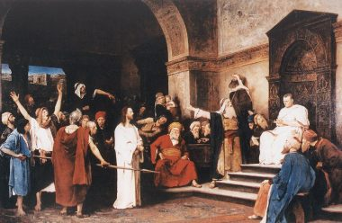
Munkácsy Mihály: Krisztus Pilátus előtt

Slide 29
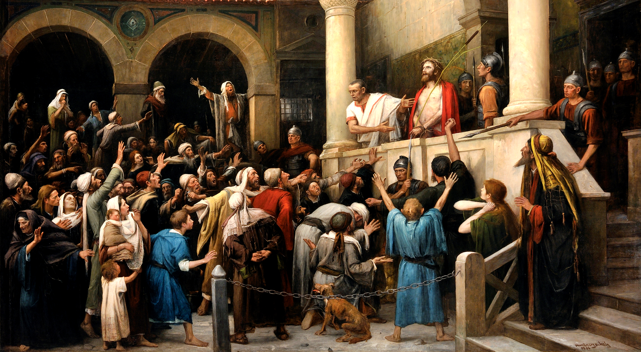
Munkácsy Mihály: Ecce Homo

Slide 30
Pilátus elé viszik a bírák Jézust pénteken
Feltehetőleg Jézus bement a pretoriumba, a többiek nem rituális okokból
Pilátus: a törvényeitek szerint ítéljetek (216. o.)
Új vád:
- megtiltja, hogy a nép adózzon a császárnak
- Krisztus király

Slide 31
Pilátus nem találja bűnösnek Jézust
Zsidó papok: Jézus föllázítja a népet Galileától Judeáig
Galilea ura Herodes Antipas, ezért Pilátus átadja Jézust Herodesnek
Római jog: folytatólagos bűncselekmény elkövetésénél az illetékességet az utolsó hely alapozza meg – Herodes illetékes????

Slide 32
Herodes fehér ruhát adat Jézusra, visszaküldi Pilátushoz
Herodes mondhatta volna: nem illetékes – nem mondta
Herodes nem találta bűnösnek Jézust
Pilátus is kinyilvánítja: Jézus nem bűnös (230. o.) – ha nem, miért kell megfenyíteni???
Zsidó jog nem engedi meg az enyhítést, vagy a kegyelmet

Slide 33
Pilátusnak nem volt joga a Magas Tanács ítéletét megváltoztatni, nem semmisíthette meg a törvényszéki tárgyalást
Pilátus egyetlen lehetősége: egyéni amnesztia
Kinek kell kérni? – népnek kellett volna
A megbocsátás a vádló joga, nem a bíróé
Pilátus nem folytatott le tárgyalást, nem vizsgált bizonyítékot, csak ki akar bújni a felelősség alól (245. o.)

Slide 34
Pilátus azzal szembesül, hogy ő a császár ellenségét pártolja
Jézus magára maradt
Pilátusnak nem kellett volna:
A néppel vitázni
tömeggel egyezkedni
egyik fogoly megkegyelmezését tőlük függővé tenni

Slide 35
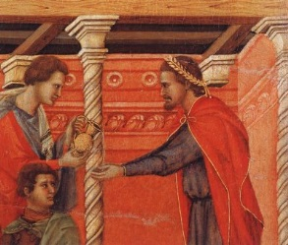
Pilátus nem bíráskodik, hanem mossa kezeit

Slide 36
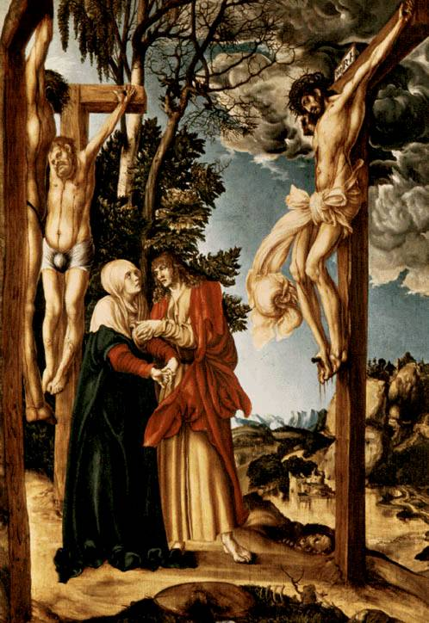
Id. Lucas Cranach
(München)

